Slide 1
МИНИСТЕРСТВО НАУКИ И ВЫСШЕГО ОБРАЗОВАНИЯ РОССИЙСКОЙ ФЕДЕРАЦИИ федеральное государственное бюджетное образовательное учреждение высшего образования «Казанский национальный исследовательский технический университет им. А.Н. Туполева-КАИ» (КНИТУ-КАИ) Отделение СПО ИКТЗИ, КИТ (наименование института (факультета) КУРСОВАЯ РАБОТА по дисциплине «Технология разработки и защиты баз данных» тема «Учет больных в больнице» Выполнила: общающийся группы 4238 Бусов В.Р Проверил: преподаватель Григорьева И.В. Казань 2024г.

Slide 2
Для достижения цели необходимо выполнить следующие задачи:
Создать ER-диаграмму
Разработать базу данных учёта заявок
Разработать процедуры для сохранения конфиденциальности
Создать CRUD формы
Провести обучение
Мониторинг качества данных в системе.
7. Анализ эффективности использования системы
Целью данной курсовой работы является разработка программного средства, позволяющего автоматизировать учёт заявок на выполнение услуг рекламного агентства

Slide 3
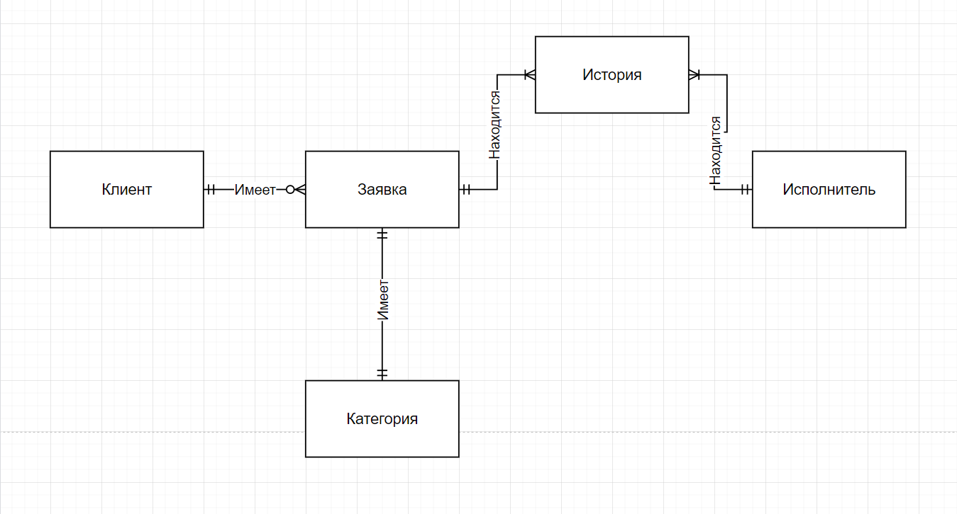
ER-диаграмма «сущность-связь»

Slide 4
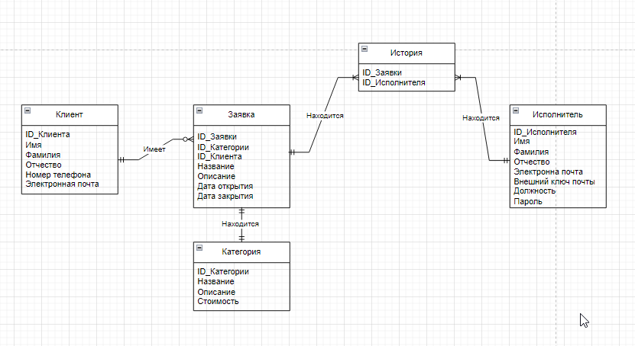
Логическая модель БД

Slide 5
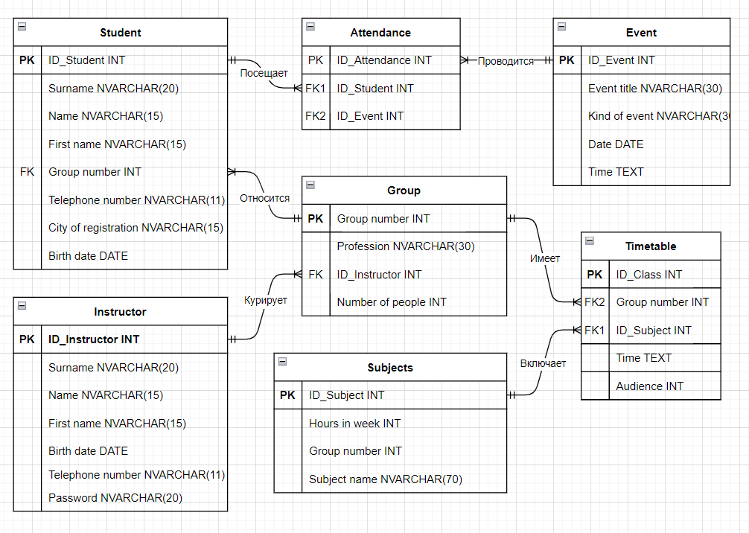
Даталогическая модель БД

Slide 6
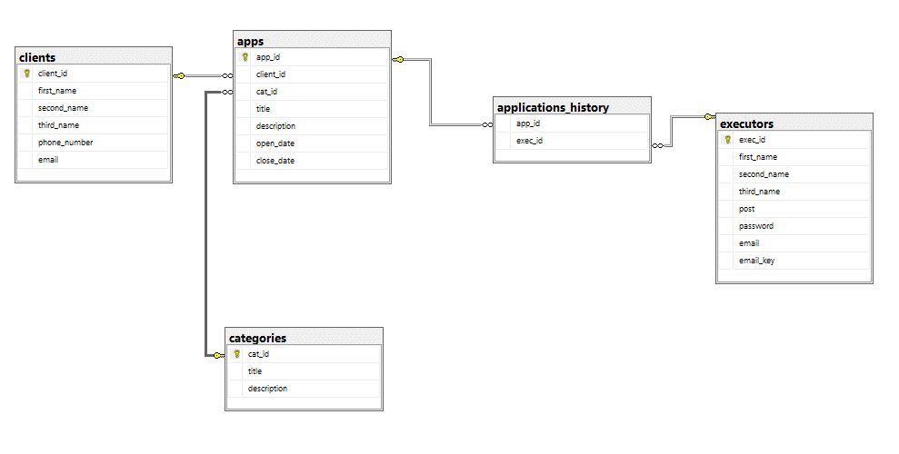
ER-диаграмма БД

Slide 7
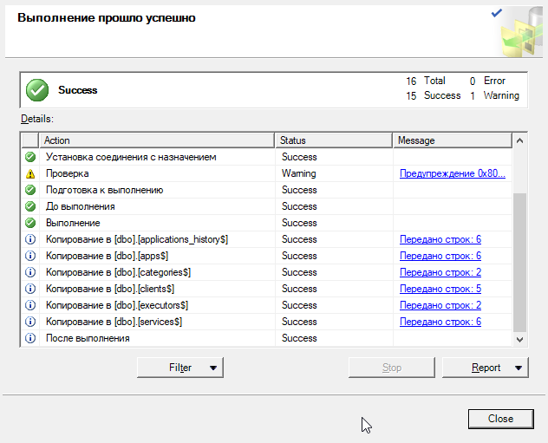
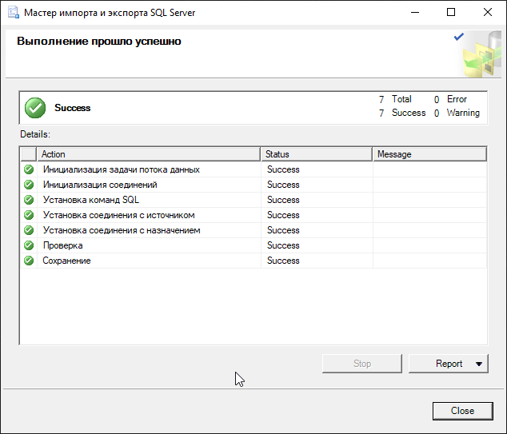
Импорт и экспорт данных

Slide 8
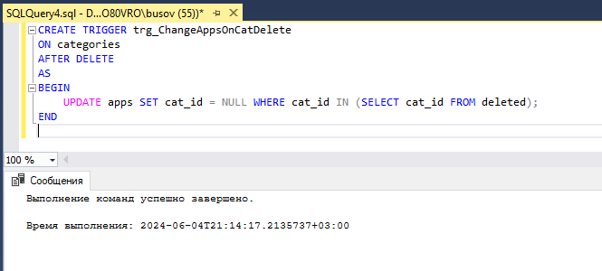
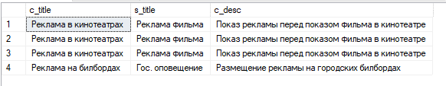
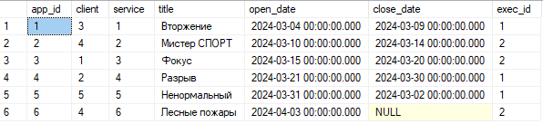
Обеспечение целостности БД
Триггеры
Представления
Процедуры

Slide 9
Видео работы программы

Slide 10
Заключение
В данной курсовой работе рассмотрена задача учета заявок на выполнение услуг рекламного агентства с целью улучшения качества и эффективности работы.
Была разработана база данных, которая позволяет хранить и обрабатывать информацию о клиентах, исполнителях, заявках и других аспектах работы рекламной компании.
Для обеспечения безопасности были созданы роли и предоставлены различные наборы возможностей.
В результате разработки базы данных были достигнуты следующие цели:
- Улучшение качества и эффективности работы рекламной организации.
- Увеличение скорости и точности обработки информации о клиентах.
- Упрощение работы исполнителей и администраторов.
- Увеличение безопасности хранения и обработки информации.

